Slide 1

E-mobilität im Landkreis Passau

Slide 2
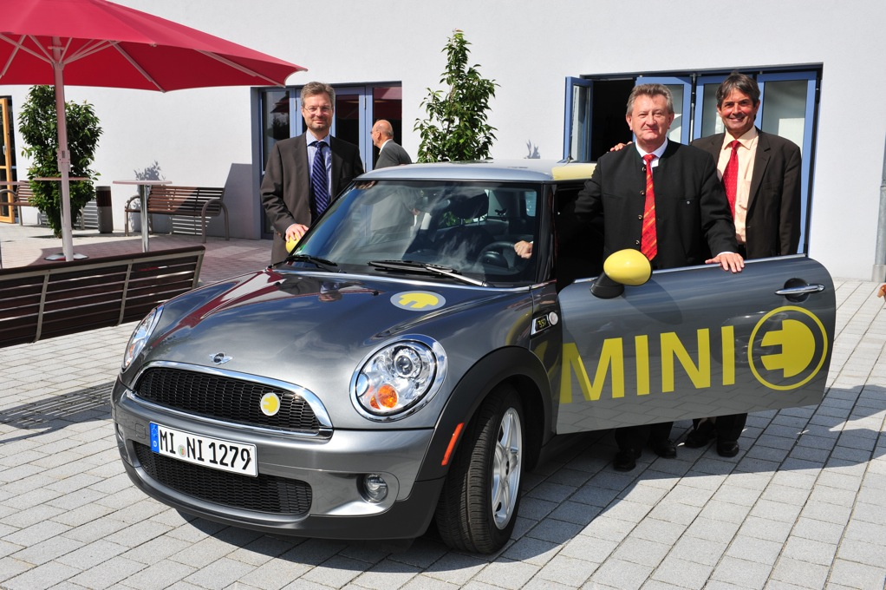

Slide 3
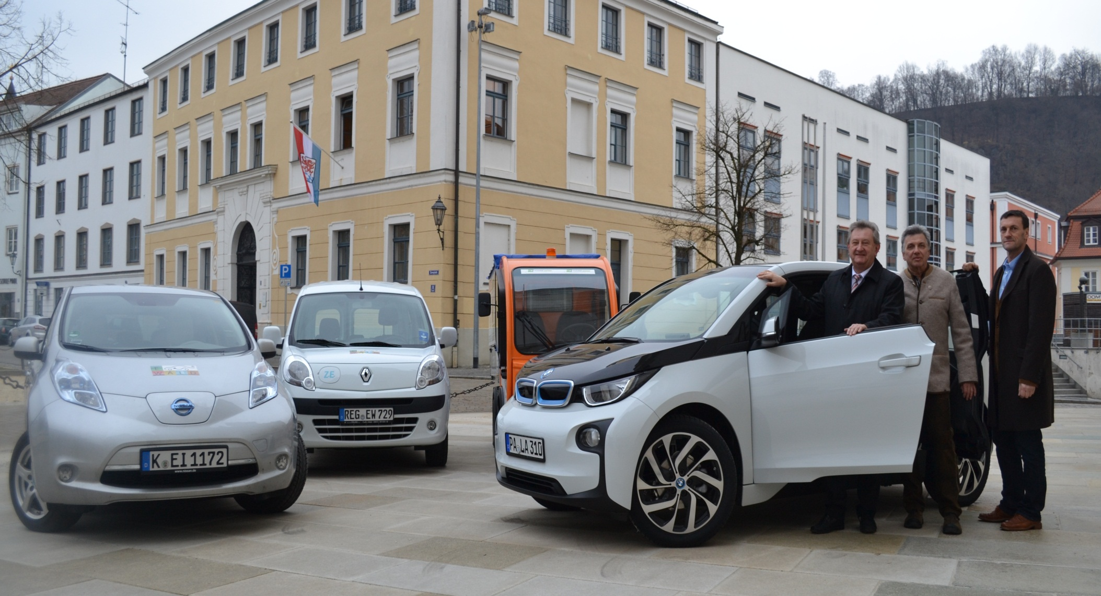

Slide 4
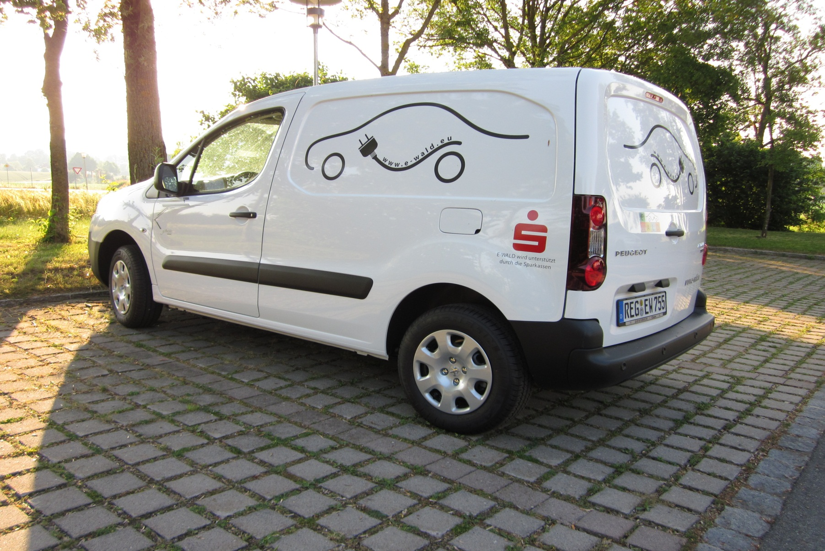

Slide 5
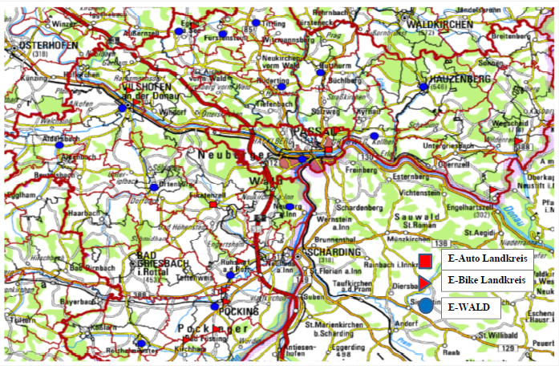

Slide 6
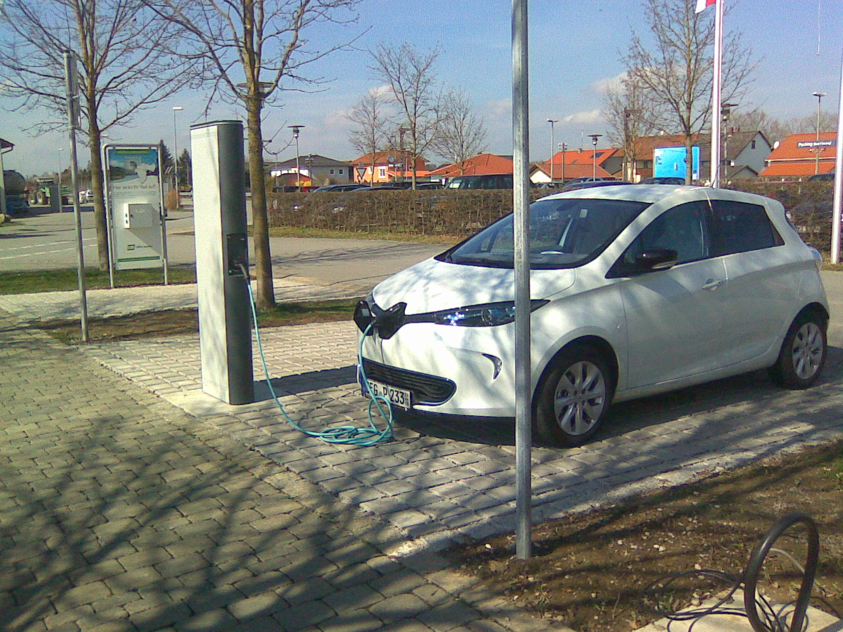

Slide 7
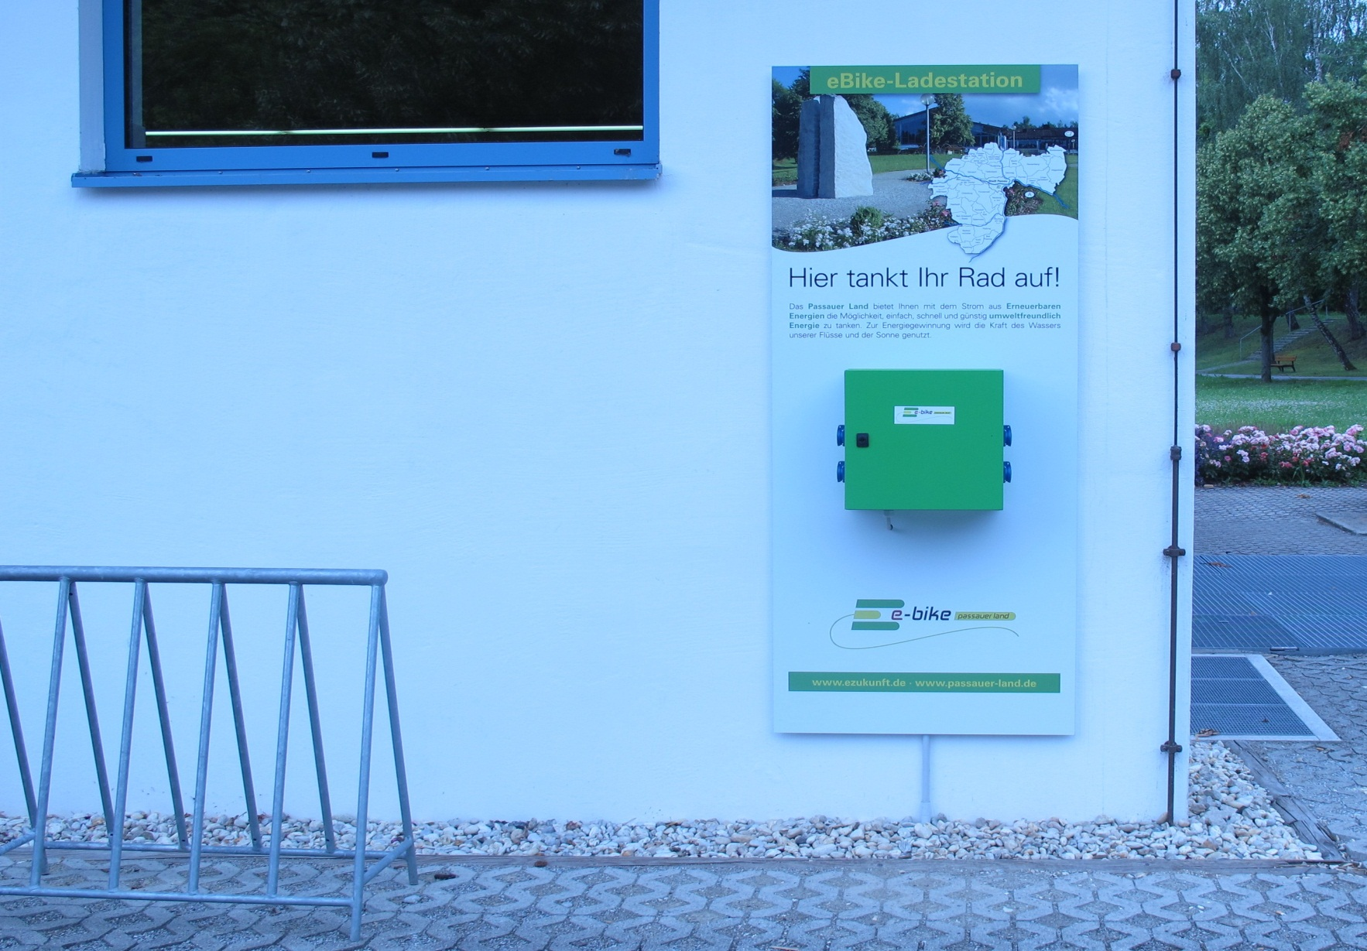

Slide 8
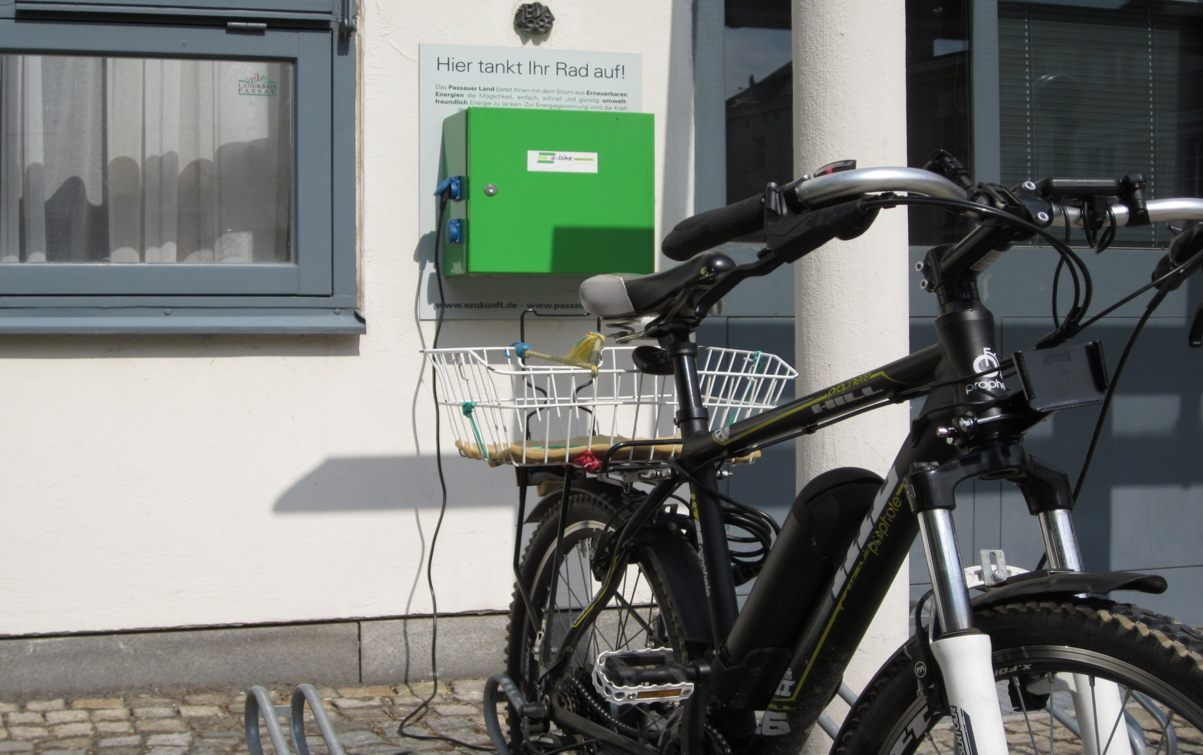

Slide 9


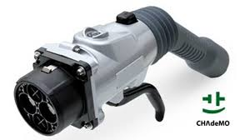


Slide 10
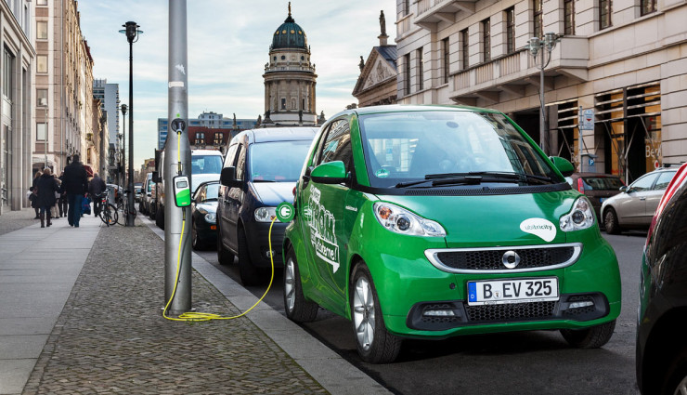
Energiestammtisch 14.07.2015
10

Slide 11
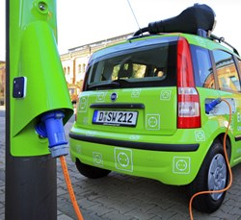
Energiestammtisch 14.07.2015
11

Slide 12
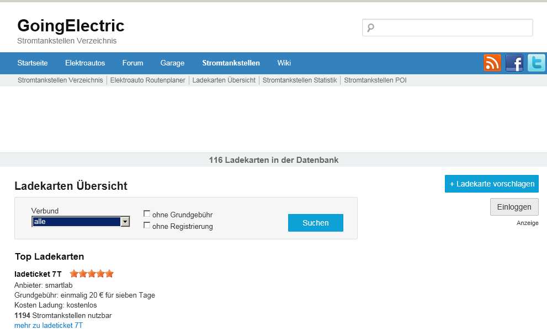

Slide 13
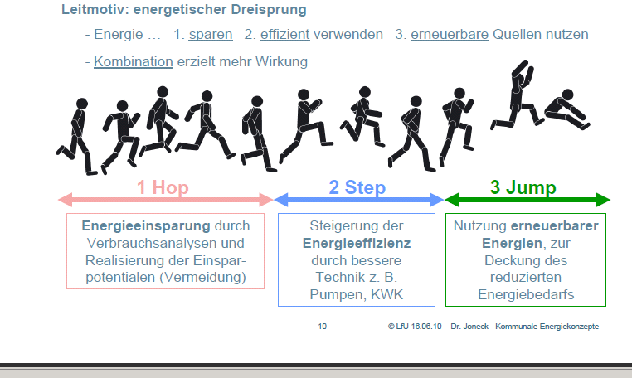

Slide 14
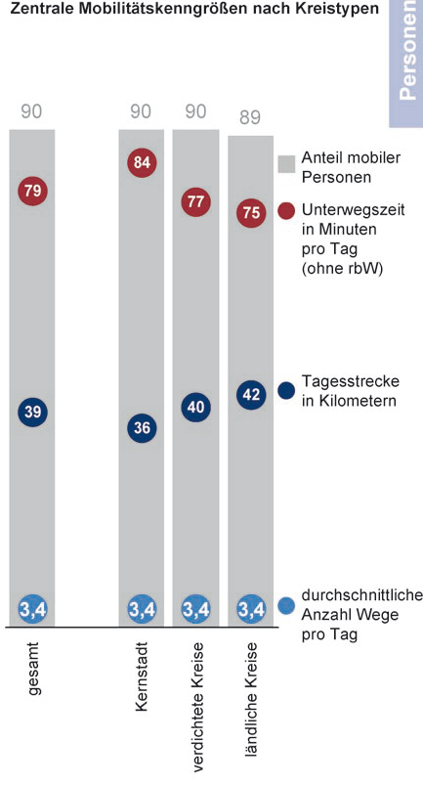
Wie lange fahren Sie ?
Wie weit fahren Sie ?
Wie oft fahren Sie ?
pro Tag

Slide 15
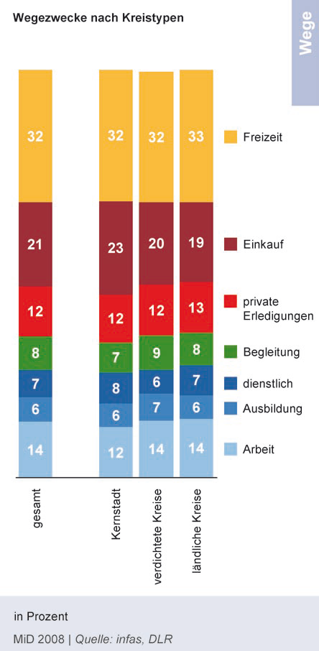
Zu welchem Zweck fahren Sie ?
Arbeit ?
privat ?
pro Tag

Slide 16
Erkenntnisse und Lösungen
Unnötige Fahrten vermeiden
Kurze Strecken zu Fuß oder Fahrrad
Fahrzeug teilen (MiFAZ, carsharing)
ÖPNV
Elektromobilität

Slide 17
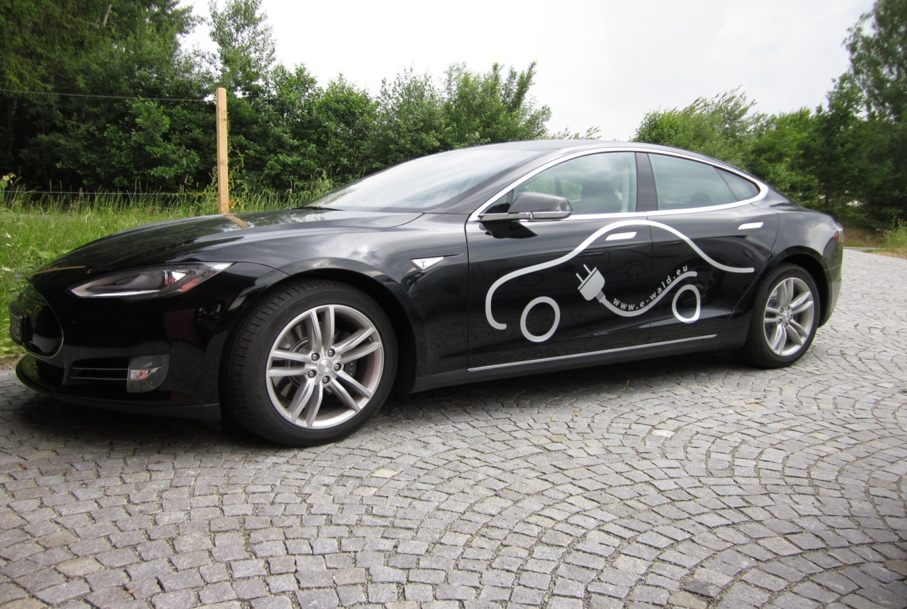
Energieeffizienz
2 Tonnen – 0 auf 100 km/h in 4,3 sec.
Wieviel verbraucht das Auto, wenn es ein Benziner ist ?

Slide 18


Slide 19


Lebenszeitkostenberechnung
Co-funded by the intelligent Energy Europe
Programme of the European Union
 | Benzin | Diesel | Elektro
Anschaffungspreis | 10.274 Euro | 12.095 Euro | 19.000 Euro
Laufende Kosten (Basis: 10.000 km/Jahr) | 15.998 Euro | 15.260 Euro | 12.917 Euro
- Batterieleasingrate |  |  | 5.334 Euro
- KFZ-Steuern | 186 Euro | 707 Euro | 157 Euro
- Versicherung | 2.785 Euro | 4.095 Euro | 2.785 Euro
- Energie | 9.975 Euro | 7.406 Euro | 3420 Euro
- Wartung/Instandhaltung | 3.052 Euro | 3.052 Euro | 1.221 Euro
Verkauf | - 1.114 Euro | - 1.114 Euro | - 334 Euro
Summe (Basis: 10.000 km/Jahr) | 25.158 Euro | 26.130 Euro | 31.583 Euro
Summe (Basis: 20.000 km/Jahr) | 39.299 Euro | 37.813 Euro | 36.558 Euro
im Vergleich geringste Kosten
Notes:
Ein Komparativer Kostenvorteil (comparare = vergleichen) besteht ein bestimmtes Gut zu geringeren Alternativkosten zu produzieren ist als bei der Konkurrenz.
Opportunitätskosten (auch als Alternativkosten, Verzichtskosten oder Schattenpreis bezeichnet) sind entgangene Erlöse (allgemeiner: entgangener Nutzen), die dadurch entstehen, dass vorhandene Möglichkeiten (Opportunitäten) zur Nutzung von Ressourcen nicht wahrgenommen werden.
Umgangssprachlich kann man auch von Kosten der Reue oder Kosten entgangener Gewinne sprechen. Opportunitätskosten sind somit keine Kosten im Sinne der Kosten- und Leistungsrechnung, sondern ein ökonomisches Konzept zur Quantifizierung entgangener Alternativen.
Den Gegensatz zu Opportunitätskosten als entgangene Erlöse bilden die nicht zusätzlich entstehenden (Mehr-)Kosten, die auch als Opportunitätserlös bezeichnet werden.
Initiale Kapitalkosten = erste Investitionskosten (zur Einrichtung der Produktionsmöglichkeiten)
Operative Kosten = kosten für die Herstellung des Produktes

Slide 20
Das Stehzeug und seine Kosten

Slide 21
Wer etwas will, findet Wege
Wer etwas nicht will, findet Gründe
Energiestammtisch 14.07.2015
21

